Slide 1
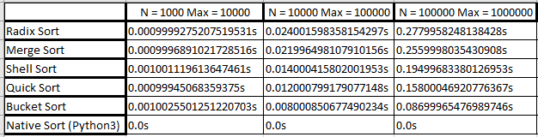
N = 1000, 10000, 100000
Pentru primele 3 teste, timpii de sortare sunt sub o secunda, insa aflam ca sortarea nativa din Python este extrem de rapida, in fiecare dintre teste inregistrand 0.0 secunde. Se mai observa si ca la 10^4 elemente, Bucket Sort se detaseaza de celelalte sortari implementate, inregistrand sub 0.01 secunde, aceasta tendinta continuand dupa cum se va vedea mai departe.

Slide 2
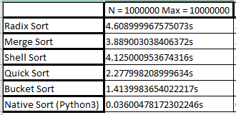
N = 1000000
Cand se ajunge la al patrulea test, toate sortarile depasesc borna de o secunda (mai putin cea nativa), iar dintre acestea, numai una ramane sub 2 secunde: Bucket Sort. Quick Sort ramane sub 3 secunde, Merge Sort, sub 4 secunde, iar Radix Sort si Shell Sort au ambele peste 4 secunde.

Slide 3
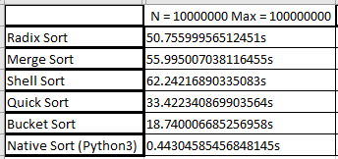
N = 10000000
Odata cu generarea unui array de 10^7 numere random si sortarea acestuia, timpii de sortare au crescut pana la un minut de asteptare, insa aceasta asteptare a dat roade, deoarece sortarea s-a efectuat fara probleme, testul de sortare returnand valoarea True pentru fiecare algoritm. Din nou, sortarea nativa din Python a fost cea mai buna cu un timp de sub 0.5 secunde, urmata de Bucket Sort (putin sub 20 secunde), Quick Sort (putin peste 30 secunde), Radix Sort (aproape 50 secunde), Merge Sort (peste 55 secunde) si, cel mai incet algoritm, Shell Sort (peste un minut).

Slide 4
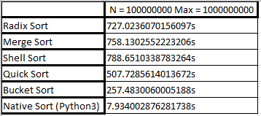
N = 100000000
Pentru ultimul test, sortarea nativa nu a mai reusit un timp de sub o secunda, in schimb a sortat arrayul de 10^8 elemente in aproape 8 secunde, fiind la o distanta extrem de mare de urmatorul algoritm, Bucket Sort, care si-a terminat treaba in 4 minute si 17 secunde. Pentru urmatorii algoritmi a fost nevoie de la 8 pana la 13 minute pentru fiecare, facand timpul sa treaca mai usor prin vizionarea unui podcast. Quick Sort a fost al treilea cel mai rapid algoritm, urmat de Radix, Merge si Shell Sort.

Slide 5
Concluzie
Pana la 10^5 elemente, toti algoritmii implementati au fost competitivi, fiecare dintre ei putand fi folositi fara consecinte sesizabile.
De la 10^6 elemente, s-a putut observa ca sortarea nativa este aproximativ 40 de ori mai rapida decat Bucket Sort cu N bucketuri (pentru fiecare test, cate elemente, atatea bucketuri; aceiasi timpi ii obtineam si pentru un numar de bucketuri de 10 sau de 100 de ori mai mic decat numarul de elemente).
Pentru 10^7 elemente, primele 3 pozitii au ramas la fel: sortarea nativa, Bucket Sort, Quick Sort. Insa, in a doua jumatate a clasamentului s-au facut modificari. De pe locul 6, Radix Sort a urcat pe locul 4, iar Merge Sort si Shell Sort au coborat cu cate o pozitie fiecare, acesta fiind clasamentul pana la finalul testarilor efectuate de mine.
La 10^8 elemente nu s-au observat modificari de clasament, in schimb accentuandu-se diferentele dintre algoritmi.
Observatie: pentru fiecare test, valoarea maxima a unui element a fost aleasa drept numarul de elemente, inmultit cu 10.

